Slide 1
Wirkung bewerten: Herausforderungen und Lösungsansätze
SEVAL-Kongress vom 2.September 2022

Slide 2
Begrüssung und Einführung
Kongressthema dreht sich um Bewertung und Methoden
Wirkung zu bewerten ist ein Kernelement von Evaluationen mit entsprechenden Herausforderungen.
Drei zentrale Herausforderungen dazu:
Wirkungslogik: Fehlendes Wirkungsmodell / fehlende Grundlagen
Zeithorizont: Evaluation während Interventionsdauer
Erwartungen zur Impact-Ebene
Notes:
CP

Slide 3
Begrüssung und Einführung
Herausforderungen aus Auftragnehmer und -gebersicht beleuchten:
Lilith Wernli, Zuständige für Ex-Post Evaluationen in der Sektion Ökonomie des BAFU
Franziska Müller, Geschäftsleitungsmitglied bei Interface
Notes:
CP

Slide 4
Herausforderung 1 Wirkungslogik
Notes:
Franziska 4-9

Slide 5
Herausforderung 1 Wirkungslogik
Herausforderungen:
Wirkungsmodell fehlt und ist unübersichtlich
Inkonsistente Abgrenzung von Output, Outcome und Impact,
Mehrere Stufen der Wirkungsentfaltung auf Outcome-Ebene (Multiplikator*innen, Betroffene)
Wirkungszusammenhänge zwischen Output, Outcome und Impact sind nicht aufgezeigt.
Programm mit mehreren Teilprojekten: Unklar, wie Output und Outcome der Teilprojekte zu Outcome und Impact auf Programmebene beitragen
Notes:
Franziska 4-9

Slide 6
Herausforderung 1 Wirkungslogik
Lösungsansätze:
Sensibilisierungsarbeit für die Verwendung von Wirkungsmodellen leisten (methodischer Input).
Erster Schritt der Evaluation: Mit Auftraggeber*in/Projektbeteiligten ein gemeinsames Verständnis schaffen und Wirkungsmodell entwickeln bzw. vervollständigen (praktischer Input). Um Wirkungsketten und Schwerpunkte herauszuarbeiten: Text zu Wirkungshypothesen verfassen und gegenlesen bzw. anpassen lassen.
Zu Beginn auf Lücken / Inkonsistenz bzgl. Wirkungsentfaltung hinweisen.

Slide 7
Herausforderung 1 Wirkungslogik
Bad practice

Slide 8
Herausforderung 1 Wirkungslogik
Good practice: Vorlage zur Abgrenzung Output, Outcome, Impact

Slide 9
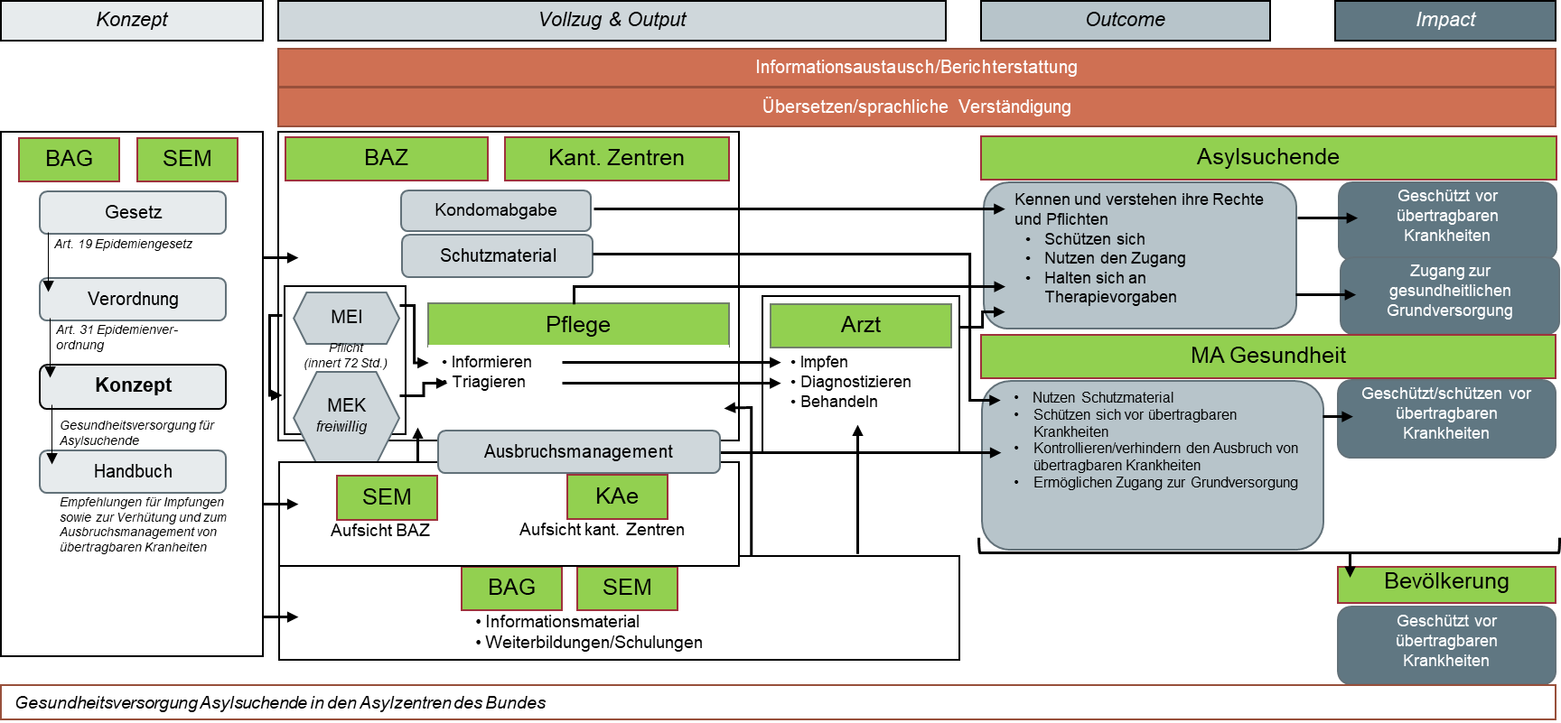
Herausforderung 1 Wirkungslogik
Good practice: Wirkungslogik

Slide 10
Herausforderung 1 Wirkungslogik
Herausforderungen:
Ziele nur bis und mit Output-Ebene formuliert
(noch) keine Wirkungsmodelle entwickelt
Unklar, ob alle Datengrundlagen vorhanden sind
Umfassender Massnahmenplan; Bündelung bzw. Priorisierung erforderlich
Notes:
Lilith 9-

Slide 11
Herausforderung 1 Wirkungslogik
Lösungsansätze:
Definition von Kriterien für die Evaluierbarkeit: Fortschritt der Massnahmen, Verfügbarkeit empirischer Grundlagen, Wirkungsbezug und Kausalität
Klärung relevanter Ebenen für die Wirkungsanalyse / Erwartungsmanagement (Evaluation möglich bis und mit welche Ebene in Wirkungslogik) und Definition geeigneter Indikatoren
Entwicklung von Wirkungsmodellen als Grundlage für die Ausschreibung (falls noch keines vorhanden)
Bündelung der Massnahmen orientiert an Wirkungslogik mit Fokus auf Outcome-Ebene (Zielgruppe)

Slide 12
Herausforderung 1 Wirkungslogik
Erkenntnisse:
Denken in Wirkungslogik bereits zu Beginn des Politikzyklus: SMARTe-Zielformulierung und Entwicklung von Wirkungsmodellen
Stärkere Berücksichtigung der Outcome-Ebene bei der Zieldefinition
Möglichkeit einer Ex-Post Evaluation bereits bei der Planung eines Projektes bzw. zum Zeitpunkt des Projektbeginns mitdenken

Slide 13
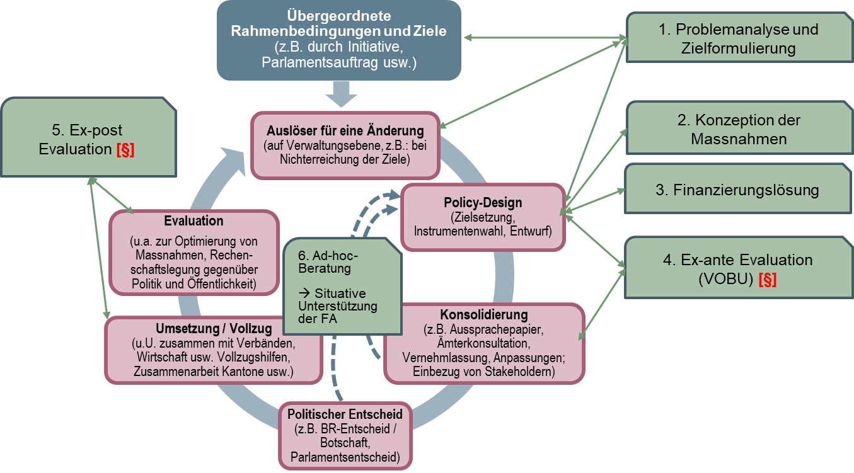
Herausforderung 1 Wirkungslogik

Slide 14
Herausforderung 2 Zeithorizont

Slide 15
Herausforderung 2 Zeithorizont
Herausforderungen:
Zeitpunkt Evaluation gemäss Bundesratsbeschluss (kürzerer Zeithorizont) vs.
Fortschritt der Massnahmen bzw. Wirkungslogik des Evaluationsgegenstandes (längerer Zeithorizont)
Anforderungen: Sicherstellung einer guten Qualität der Evaluation sowie Sicherstellung der Verwendung der Ergebnisse

Slide 16
Herausforderung 2 Zeithorizont
Lösungsansätze:
Zentral im Sinne eines Erwartungsmanagements: Klärung Zweck der Evaluation und Nutzung der Resultate
Frühzeitige Klärung des Stands der Umsetzung der zu evaluierenden Massnahmen
Reflektierte Begriffsverwendung: u.a. «Gesamtevaluation» vs. «Zwischenevaluation»
Klare, transparente Kommunikation: z.B. nur bei wenigen Massnahmen können Aussagen bis und mit Outcome-Ebene gemacht werden
Bei Bedarf: vorbereitende Machbarkeitsstudie

Slide 17
Herausforderung 2 Zeithorizont
Herausforderungen:
Evaluation ist nicht von Projektbeginn an im Boot. Retrospektive Erhebungen notwendig.
Evaluationsergebnisse/Schlussbericht wird von Auftraggeber*innen oft zu spät eingeplant. Resultate für Entscheid über eine Verlängerung/Implementierung müssten viel früher vorliegen.
Evaluation der (längerfristigen) Wirkungen kaum möglich, weil Berichterstattung spätestens nach Abschluss Projekt vorliegen muss.

Slide 18
Herausforderung 2 Zeithorizont
Lösungsansätze:
Schon bei Erstellung Offerte auf Problematik hinweisen. Nutzen der Berichterstattung zu den Unterschiedlichen Zeitpunkten deutlich aufzeigen.
Von Beginn an mit Auftraggeber/in klären, welches die entscheidenden Kriterien für eine Verlängerung sind (Fokus primär auf Umsetzung und Output liegen).
Aufzeigen, welches Wissen zur Kausalität zwischen den Massnahmen (Output) und den Wirkungen bekannt ist. Längerfristiges Wirkungspotential aufzeigen (falls Output wie geplant erfolgt). Fokus nicht auf Wirkungen sondern Wirkungspotential und die dafür benötigten Erfolgsfaktoren legen.

Slide 19
Herausforderung 2 Zeithorizont
Beispiel (Auszug aus einer aktuellen Offerte)
Herausforderungen für die Evaluation sehen wir insbesondere in Bezug auf folgende Aspekte:
Verzögerungen und kurze Projektlaufzeit bis zur Berichterstattung: Das Pilotprojekt ist gemäss Ausschreibungsunterlagen pandemiebedingt verzögert gestartet. Gleichzeitig müssen Erkenntnisse aus dem Pilotprojekt frühzeitig – vor Ende der Pilotphase – vorliegen, um in die Planung des Versorgungsmodells im Anschluss an das Pilotprojekt einfliessen zu können. Dies bedeutet, dass der Beobachtungszeitraum für die Evaluation kurz ist und Erkenntnisse aus der allerletzten Phase (2024) kaum in den Schlussbericht einfliessen können. Wir sehen daher vor, Erkenntnisse aus der Evaluation bereits während der Begleitung den Beteiligten zu spiegeln. Aussagen zur Umsetzung des Pilotprojekts wie zur Zusammenarbeit, Herausforderungen und Lösungsmöglichkeiten, und die Darstellung der Reporting-Daten sollten aus unserer Sicht bereits 2023 möglich sein. Hinweise auf Wirkungen bei der Zielgruppe der Nichtkrankenversicherten sollten möglichst spät (2024) erfasst werden, eine breite Abstützung und vertiefte Darstellung von Wirkungen – neben Nutzungszahlen und qualitativen Aussagen - wird im vorgegebenen Zeitrahmen vermutlich nicht möglich sein.

Slide 20
Herausforderung 3 Erwartungen zur Impact-Ebene

Slide 21
Herausforderung 3 Erwartungen zur Impact-Ebene
Herausforderung:
Interesse politischer Entscheidungsträger an Wirksamkeit bzw. Frage, welchen Beitrag einzelne Massnahmen zur übergeordneten Zielsetzung (Impact-Ebene) effektiv leisten

Slide 22
Herausforderung 3 Erwartungen zur Impact-Ebene
Lösungsansätze:
Frühzeitige Identifikation relevanter Ebenen für die Evaluation gemäss Wirkungslogik: hängt stark von Zeitpunkt der Evaluation bzw. Fortschritt der Massnahmen und vorhandenen Datengrundlagen ab
Angepasstes Vorgehen pro Projekt; Einteilung in «Projekttypen», «Clustering» von Projekten und Verwendung unterschiedlicher Methoden
Ermittlung der Wirkung ausgewählter Projekte (Fallbeispiele)
Nachvollziehbarer, transparenter Ausschluss von Massnahmen
Durchführung von Expertengesprächen zur Plausibilisierung der Kausalität zwischen Massnahmen/ Aktivitäten und beobachteten Wirkungen sowie zur Validierung von Ergebnissen

Slide 23
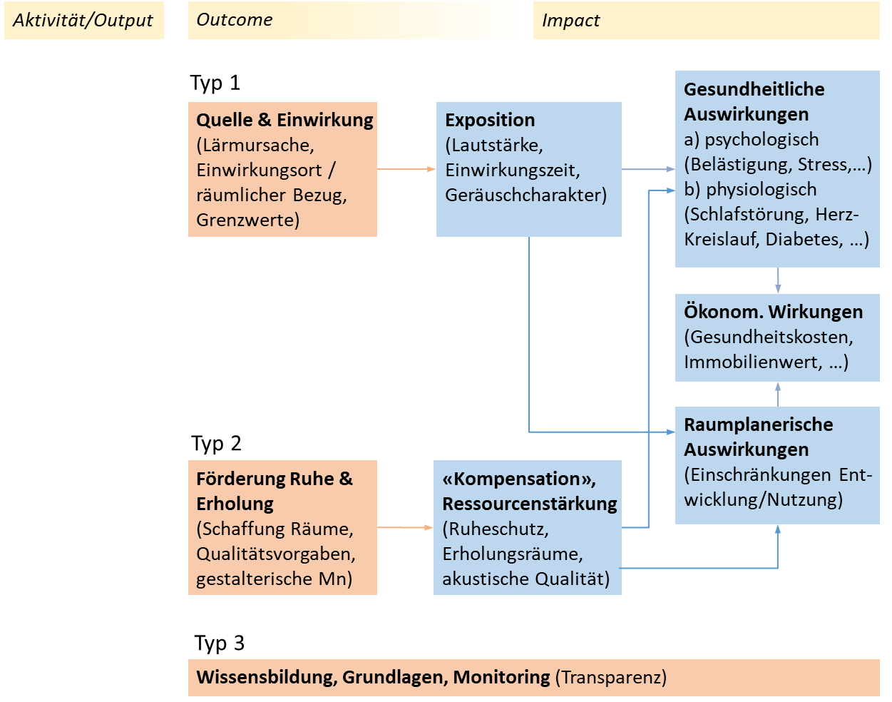
Herausforderung 3 Erwartungen zur Impact-Ebene
Quelle: Infras 2021

Slide 24
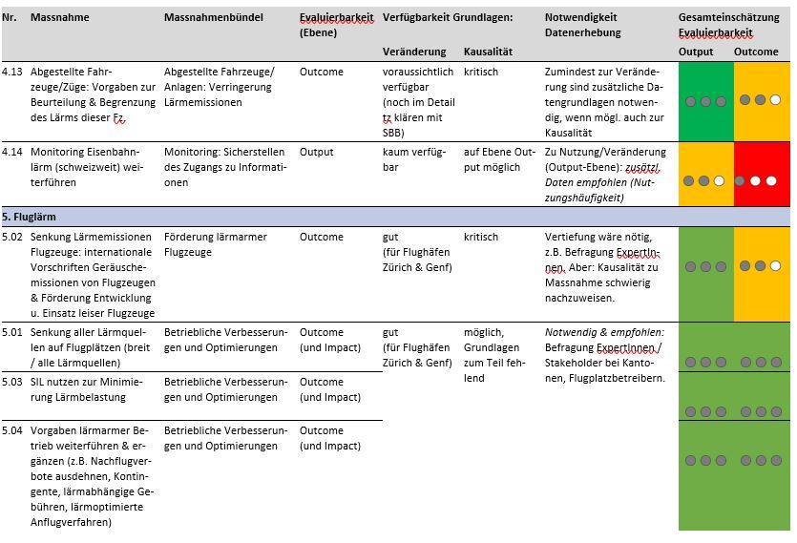
Herausforderung 3 Erwartungen zur Impact-Ebene
Quelle: Infras 2021

Slide 25
Herausforderung 3 Erwartungen zur Impact-Ebene
Erkenntnisse:
Kommunikation im Sinne eines Erwartungsmanagements entscheidend: transparent, nachvollziehbar, rechtzeitig
Einbezug von Kontextfaktoren
Zu berücksichtigen: personelle und finanzielle Ressourcen

Slide 26
Herausforderung 3 Erwartungen zur Impact-Ebene
Herausforderungen:
Wirkungen schwierig zu operationalisieren
Beitrag einzelner Massnahmen zu übergeordneter Zielsetzung (Impact-Ebene) nicht/kaum messbar

Slide 27
Herausforderung 3 Erwartungen zur Impact-Ebene
Lösungsansätze:
Von Beginn an (bereits bei Offerte) gegenüber Auftraggeber*in ein Erwartungsmanagement betreiben (aufzeigen was möglich /was nicht möglich ist).
Falls Wirkungen nicht messbar, Wirkungspotenzial (aufgrund Literatur/Expert*innenmeinung) benennen.
Methodenmix anwenden, quantitative und qualitative Ansätze kombinieren:
«Mut» zu «pragmatischen» Kosten-Nutzenanalysen (Annahmen transparent aufzeigen, Annahmen aufgrund vorhandener Literatur und/oder Expert*innengespräche herleiten).
Fallstudien durchführen, welche Wirkungszusammenhänge vertieft illustrieren.

Slide 28
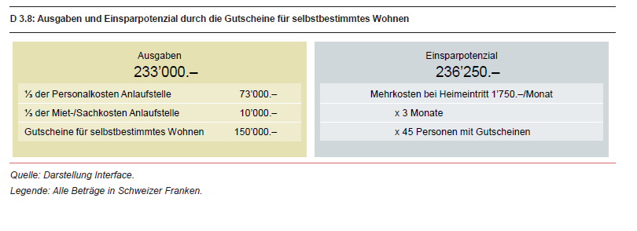
Herausforderung 3 Erwartungen zur Impact-Ebene
Beispiel: Wirkungen Gutscheine für selbstbestimmtes Wohnen (pragmatische Gegenüberstellung von Ausgaben und Einsparpotenzial)
xx

Slide 29
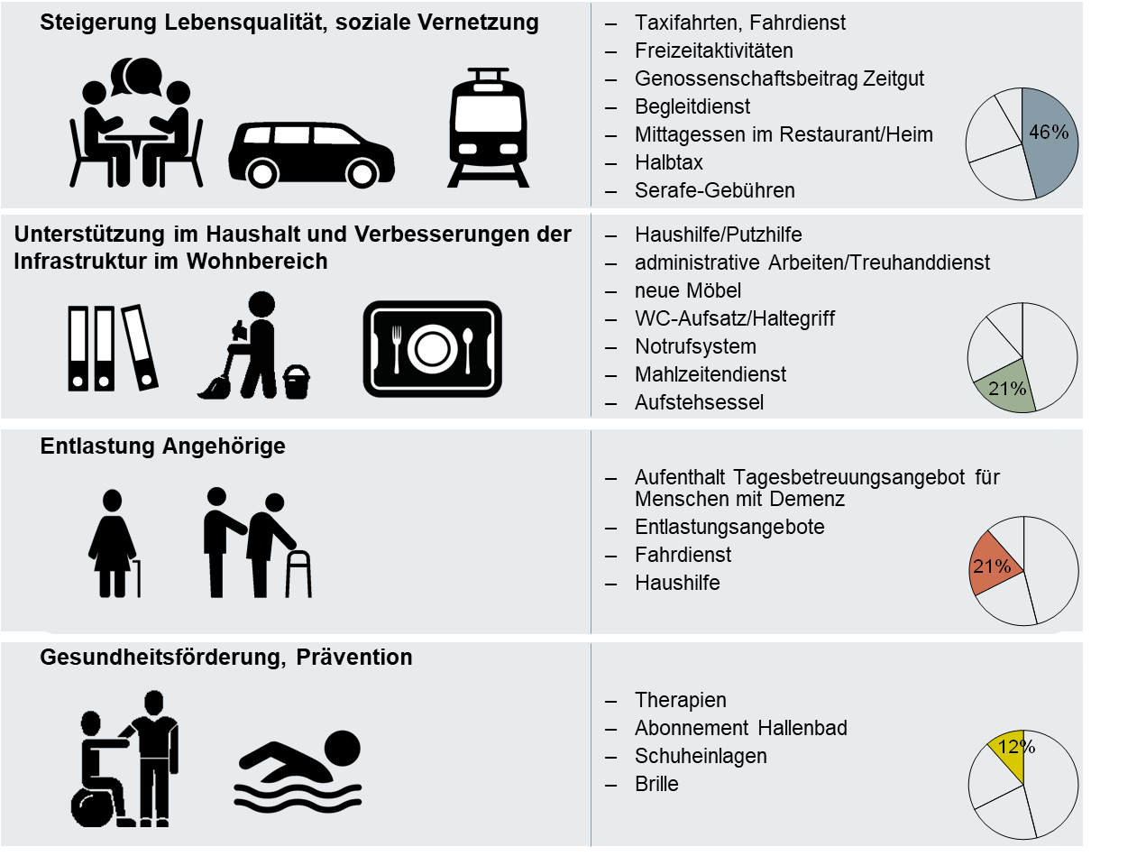
Herausforderung 3 Erwartungen zur Impact-Ebene
Beispiel: Wirkungen Gutscheine
für selbstbestimmtes Wohnen
(Betrag zu Wirkungsdimensionen)

Slide 30
Herausforderung 3 Erwartungen zur Impact-Ebene
Beispiel: Wirkungen Gutscheine für selbstbestimmtes Wohnen (Fallstudien)

Slide 31
Diskussion
Diskussionsfragen
Verständnisfragen an Referentinnen
Diskussion von Wirkungspotenzialen statt von Wirkungen als Möglichkeit? Wie sind hier die Erfahrungen? Ist das akzeptiert? Welche Voraussetzungen braucht es dazu? Denken in «Erfolgsbedinnungen» als ein möglicher Ansatz?
Impact: Was kann eine Evaluation zu welchem Zeitpunkt überhaupt leisten? Wie kann man Erwartungen realistisch kanalisieren und kommunizieren? Welches Wording ist auf Impact-Ebne angemessen?
Methodenmix: Wie kann ein Methodenmix einen Betrag zu Impact-Aussagen leisten?

